Slide 1
আজকের শ্রেণি কক্ষে সবাইকে স্বাগতম

Slide 2
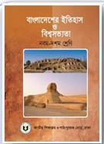
শিক্ষক পরিচিতি
পাঠ পরিচিতি
বিষয়ঃ বাংলাদেশের ইতিহাস ও বিশ্বসভ্যতা
শ্রেণীঃ নবম-দশম
অধ্যায়ঃ ২য় ( সিন্ধু সভ্যতা )
তারিখঃ ০৯/০৪/২০২০ ইং।
আবদুল মজিদ খান
সহকারী শিক্ষক
ঈদগাহ্‌ আদর্শ উচ্চ বিদ্যালয়
ঈদগাঁও,কক্‌সবাজার।
মোবাইল : ০১৮৭২১১২২১১
ইমেইল : abdulmajid201973@gmail.com

Slide 3
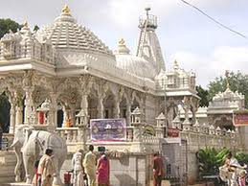
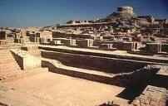
মহেঞ্জোদারো
হরপ্পা
পূর্বজ্ঞান যাচাই-----
সিন্ধু সভ্যতার
সিন্ধু নদের তীরে কোন সভ্যতার সন্ধান মিলেছে-----?

Slide 4
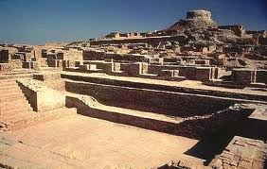
আজকের পাঠ------
সিন্ধু সভ্যতা

Slide 5
শিখনফল
সিন্ধু সভ্যতা আবিস্কার ও ভৌগোলিক অবস্থা বর্ণনা করতে পারবে।
সিন্ধু সভ্যতার ধর্মীয় অবস্থা বর্ণনা করতে পারবে।
সিন্ধু সভ্যতার অবদান ব্যাখ্যা করতে পারবে।

Slide 6
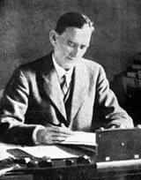
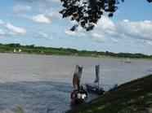
আলোচনা
জন মার্শাল
সিন্ধু নদ
পটভূমিঃ সিন্ধু নদের অববাহিকায় গড়ে উঠেছিল বলে এ সভ্যতার নাম হয় সিন্ধু সভ্যতা। এ সভ্যতার আবিস্কার কাহিনী খুবই চমৎকার। পাকিস্থানের সিন্ধু প্রদেশের লারকানা জেলার মহেঞ্জোদারো শহরে উঁচু উঁচু মাটির ঢিবি ছিল। স্থানীয়রা বলত মরা মানুষের ঢিবি ।বাঙালী প্রত্নতত্ত্ববিদ রাখালদাস বন্দোপধ্যায়ের নেতৃত্বে পুরাতত্ত্ব বিভাগের লোকেরা ঐ স্থানে বৌদ্ধস্তুপের ধ্বংসাবশেষ আছে ভেবে মাটি খুঁড়তে থাকলে অপ্রত্যাশিত ভাবে বেরিয়ে আসে তাম্রযুগের নিদর্শন। একই সময়ে ১৯২২-২৩ খ্রীঃ দয়ারাম সাহানীর প্রচেষ্টায় পাঞ্জাবের পশ্চিম দিকে মন্টোগোমারি জেলার হরপ্পা নামক স্থানেও প্রাচীন সভ্যতার নিদর্শন আবিস্কৃত হয়। জন মার্শালের নেতৃত্বে পুরাতত্ত্ব বিভাগ অনুসন্ধান চালিয়ে আরো বহু নিদর্শনের মধ্য দিয়ে এ সভ্যতা আবিস্কৃত হয়।

Slide 7
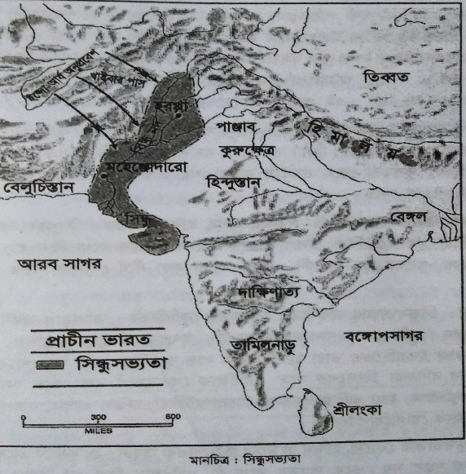
আলোচনা
সিন্ধু সিভ্যতার ভৌগোলিক অবস্থান
ভৌগোলিক অবস্থানঃ মহেঞ্জোদারো ও হরপ্পাতে এই সভ্যতার নিদর্শন সবচেয়ে বেশি আবিস্কৃর হয়েছে। তা সত্ত্বেও ঐ সভ্যতা শুধু সিন্ধু অববাহিকা বা ঐ দুটি শহরের মধ্য সীমাবদ্ধ ছিলনা। পাকিস্থানের পাঞ্জাব,সিন্ধু প্রদেশ,ভারতের পাঞ্জাব,রাজস্থান,গুজরাটের বিভিন্ন অংশে এই সভ্যতার নিদর্শন পাওয়া গেছে। ঐতিহাসিকরা মনে করেন,পাঞ্জাব থেকে আরব সাগর পর্যন্ত বিস্তীর্ণ ভৌগোলিক এলাকা জুড়ে সিন্ধু সভ্যতা গড়ে উঠেছিল।

Slide 8
আলোচনা
ধর্মীয় অবস্থাঃ সিন্ধু সভ্যতায় কোন মন্দির বা মঠের চিহ্ন পাওয়া যায়নি; যে কারণে তাদের ধর্ম বিশ্বাস সম্পর্কে সুস্পষ্ট ধারণা করা সম্ভব নয়। তবে তাদের মধ্যে যে ধর্মবিশ্বাস ছিল,সে বিষয়ে সন্দেহ নেই।বিভিন্ন স্থানে অসংখ্য পোড়ামাটির নারীমূর্তি পাওয়া গেছে।তারা দেবীমূর্তীর পূজা করত। সিন্ধুবাসীর মধ্যে মাতৃপূজা খুব জনপ্রিয় ছিল। তারা দেব-দেবী মনে করে বৃক্ষ,পাথর,সাপ,এবং পশু-পাখির উপাসনাও করত। তারা পরলোকে বিশ্বাস করত। যে কারণে কবরে মৃতের ব্যবহার করা জিনিসপত্র ও অলঙ্কার রেখে দিত।

Slide 9
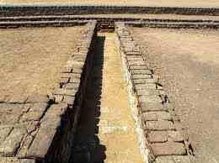
আলোচনা
❖ নগরীর ভিতর দিয়ে চলে গেছে পাকা রাস্তা ।
❖ প্রধান রাস্তা ছিল ৩৫ ফুট প্রশস্ত ।
❖ বিশুদ্ধ পানির জন্য ছিল কূপ, ময়লা পানি নিষ্কাশনের জন্য ছিল ড্রেন ।
উন্নত নগর পরিকল্পনা
সিন্ধু সভ্যতার অবদান----
নগর পরিকল্পনাঃ সিন্ধু সভ্যতার শহর গুলোর মধ্যে হরপ্পা ও মহেঞ্জোদারো সবচেয়ে বড় শহর। ঘরবাড়ি সবই পোড়ামাটি বা রোদে পোড়ানো ইট দিয়ে তৈরী।সিন্ধুসভ্যতার লোকেরা উন্নত নগরকেন্দ্রিক জীবন যাপনে অভ্যস্ত ছিল। হরপ্পা ও মহেঞ্জোদারো একই পরিকল্পনা মোতাবেক ছিল।নগরীর ভেতর দিয়ে গেছে পাকা রাস্তা।প্রত্যেক বাড়িতে খোলা জায়গা,কূপ ও স্নানাগার ছিল। পয়ঃনিস্কাশনের জন্য ছোট নর্দমাগোলোকে বড় নর্দমার সাথে যুক্ত করা হতো। রাস্তাগোলো ছিল পরিস্কার-পরিচ্ছন্ন।পথের ধারে ছিল সারিবদ্ধ ল্যাম্পপোষ্ট।

Slide 10
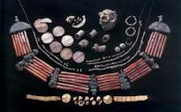
আলোচনা
বাটকারা
স্কেল
পরিমাপ পদ্ধতিঃ সিন্ধু অধিবাসীরা দ্রব্যের ওজন পরিমাপ করতে শিখেছিল। তাদের এই পরিমাপ পদ্ধতির আবিস্কার সভ্যতার জন্য গুরুত্বপুর্ণ অবদান। ওজন মাপার ভিন্ন ভিন্ন বাটকারা ব্যবহার করত। দাগ কাটা স্কেল দিয়ে দৈর্ঘ্য মাপার পদ্ধতিও তাদের জানা ছিল।
শিল্পঃ সিন্ধুসভ্যতার লোকেরা বিভিন্ন প্রকার শিল্পকর্মে পারদর্শী ছিল। কারিগররা রূপা,তামা,ব্রোঞ্জ দ্বারা তৈজসপত্র তৈরী করত। তাছাড়া সোনা,রূপা,তামা,ইলক্ট্রাম ও ব্রোঞ্জ ধাতুর অলঙ্কার তৈরী করত। অলঙ্কারের মধ্যে আংটি বালা,নাকফুল,গলার হার,কানের দুল,বাজুবন্ধ ইত্যাদি পরত।

Slide 11
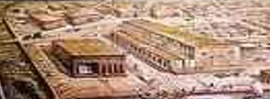
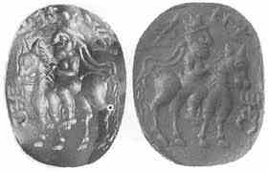
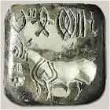
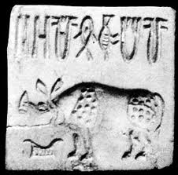
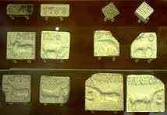
আলোচনা
সিল
হল ঘর
স্থাপত্য ও ভাস্কর্যঃ সিন্ধুবাসীরা চমৎকার স্থাপত্যশৈলীর নিদর্শন রেখে গেছেন। সেখানে দুই কক্ষ থেকে পঁচিশ কক্ষের বাড়ির সন্ধানও পাওয়া গেছে। মহেঞ্জোদারো স্থাপত্যে ৮০ ফুট জায়গা জুড়ে ‘বৃহৎ মিলনায়তন’ তৈরী হয়েছিল।
ভাস্কর্যঃ শিল্পে এ সভ্যতা পিছিয়ে নেই এ যুগে ১৩ টি ভাস্কর্য মূর্তি পাওয়া গেছে। চুনাপাথরের মূর্তির মাথা পাওয়া গেছে। মহেঞ্জোদারোতে নৃত্যরত নারীমূর্তিও পাওয়া গেছে। বিভিন্ন প্রকার প্রায় ২৫০০ সিল পাওয়া গিয়েছিল এই সভ্যতায়।

Slide 12
জোড়ায় কাজ---
ছাত্র ছাত্রীরা ৪ জন করে জোড়ায় বসবে।
হরপ্পা নগরীর ২টি বৈশিষ্ট লিখ।
মহেঞ্জোদারো নগরীর ২টি বৈশিষ্ট লিখ।
মহেঞ্জোদারো নগরীর পানি নিষ্কাশন ব্যবস্থা কেমন?

Slide 13
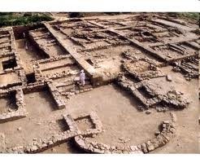
দলীয় কাজ
২
১
উপরের দুইটি নগরের মধ্যে পাঁচটি মিল খোঁজে বের করে লিখ।

Slide 14
মূল্যায়ন
সিন্ধু সভ্যতা কে আবিষ্কার করেন?
জন মার্শাল
সিন্ধু সভ্যতা কত সালে আবিষ্কৃত হয়?
১৯২২ সালে ।
সিন্ধু সভ্যতা কোন নদকে কেন্দ্র করে গড়ে উঠেছে ?
সিন্ধু নদকে।
সিন্ধু সভ্যতায় কয়টি ভাস্কর্য মূর্তি পাওয়া গিয়েছিল ?
( ক) ১৭ টি ( খ) ১৩ টি ( গ) ১৪ টি ( ঘ) ১৫ টি

Slide 15
বাড়ীর কাজ
সিন্ধু সভতার নগর পরিকল্পনার সাথে বর্তমান নগর পরিকল্পনার কতটুকু মিল রয়েছে সে সম্পর্কে লিখে আনবে।

Slide 16
সবাইকে ধন্যবাদ

